Slide 1
Program Škola priateľská k deťom

Slide 2
Čo je program ŠPD?
Je to program, ktorý je globálnou iniciatívou Detského fondu UNICEF.
Cieľom je vytvárať prostredie priateľské k deťom v školách a školských zariadeniach a zároveň uplatňovať Dohovor o právach dieťaťa.
Tento program pomocou stanovených kritérií vzdeláva a vychováva k uplatňovaniu práv dieťaťa celé kolektívy škôl – žiakov, pedagogický i nepedagogický personál škôl, rodičov.
Podstatným prvkom tohto programu je plnohodnotná spoluúčasť detí na chode školy.

Slide 3
CIELE PROGRAMU
Cieľom programu je vytvoriť v školách také prostredie, v ktorom sa každé dieťa cíti bezpečne, dobre, sebaisto, do ktorého chodí s radosťou.
Pre žiakov je tak vytváraný priestor pre aktívnu participáciu. Môžu vyjadriť svoje názory, učia sa preberať zodpovednosť za mnohé aktivity, pričom sa navzájom učia tolerancii, svojim právam, zodpovednosti voči druhým.
Práve samotné deti zohrávajú aktívnu úlohu vo vytváraní prostredia priateľského k deťom.
Cestou uvedomovania si vlastných práv i práv ostatných môžu deti meniť svoje okolie k lepšiemu.

Slide 4
Kritériá programu
Realizácia vzdelávacích aktivít podľa vlastného výberu pre minimálne 40 detí do konca aktuálneho školského roka.
Zapojenie do aspoň jednej fundraisingovej kampane Slovenskej nadácie pre UNICEF.
Vyplnenie evaluačného formulára , ktorý bude škole zaslaný v 2. polroku.
Vytvorenie nástenky venovanej právam detí, Linke detskej istoty a spolupráci s UNICEF.
Začlenenie práv detí do ŠVP.
Participácia detí na chode školy.

Slide 5
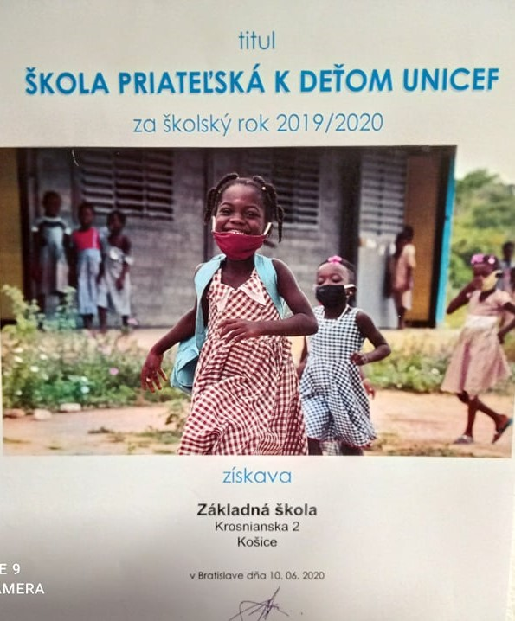
Tituly, ktoré sme už získali

Slide 6
ŠKOLA PRIATEĽSKÁ K DEŤOM 2020/2021
Tento ročník programu ŠPD je ovplyvnený pandémiou COVID-19, bude preto flexibilnejší a jednotlivé aktivity bude možné realizovať aj v prípade opätovného prechodu na on-line vyučovanie.

Slide 7
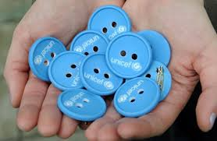
Zbierky MODRÝ GOMBÍK a VIANOČNÁ ZBIERKA
Tradičné zbierky MODRÝ GOMBÍK a VIANOČNÁ ZBIERKA nebudú realizované tak, ako ich poznáme z predchádzajúcich školských rokov.
Zbieranie príspevkov do pokladničiek na uliciach a v školách sa z dôvodu pandémie COVID-19 neuskutoční.

Slide 8
UNICEF

Slide 9
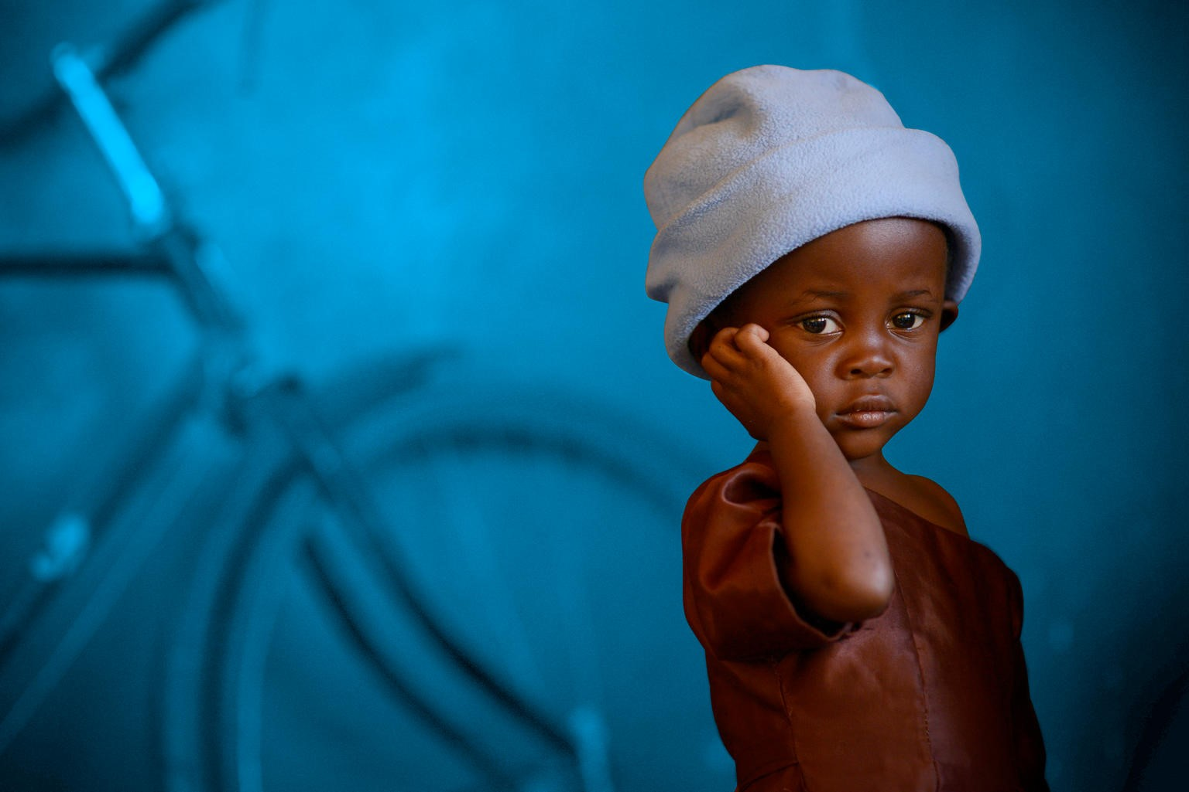
UNICEF
UNICEF je jednou z najvýznamnejších humanitárnych organizácií na svete, ktorá pomáha deťom v núdzi už od roku 1946.
Pracuje vo viac ako 190 krajinách a teritóriách, aby bola poskytnutá pomoc deťom, ktoré sa ocitli v núdzi.
Ochraňuje práva detí, zabezpečuje pre ne vodu, jedlo,
strechu nad hlavou, lieky, vzdelanie, aby dostali šancu
naplniť svoj potenciál.

Slide 10
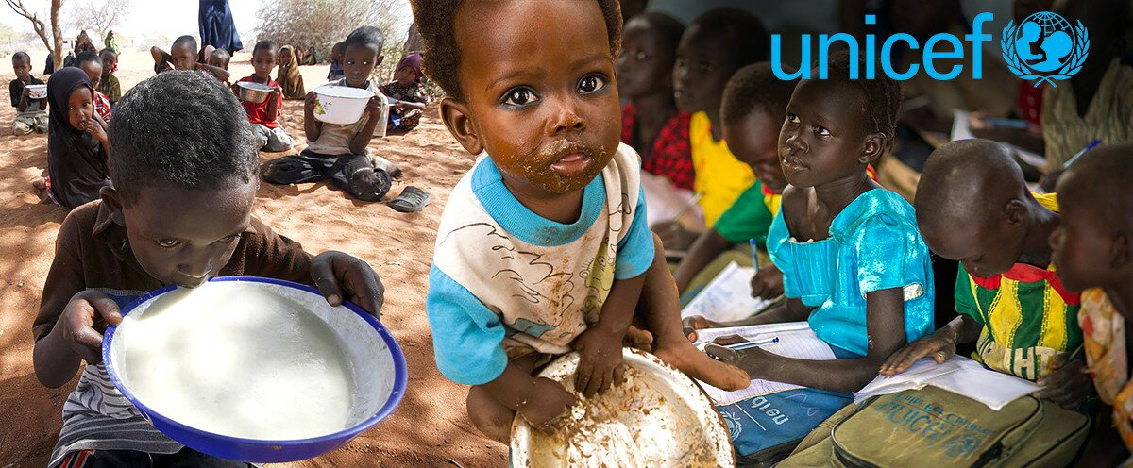
UNICEF
UNICEF patrí medzi organizácie OSN, má však špecifické postavenie.
Je jediným fondom OSN, ktorý nie je financovaný zo strany OSN, nemá pridelenú pevnú rozpočtovú položku zo štátneho rozpočtu.
Pomoc deťom v núdzi je úplne závislá od dobrovoľných príspevkov jednotlivcov, spoločností.
V roku 1965 získal Detský fond UNICEF Nobelovu cenu mieru za milióny zachránených detských životov a za propagáciu bratstva medzi národmi.

Slide 11
UNICEF
Slovenská nadácia pre UNICEF je jedným z 36 národných výborov UNICEF, ktorých hlavnou úlohou je získavanie zdrojov pre potreby programových krajín.
Detský fond OSN (UNICEF) je celosvetová organizácia, ktorá sa zameriava na dlhodobú pomoc deťom, ktorá je systematická. V súčasnosti má svoje zastúpenie vo viac ako 190 krajinách a teritóriách sveta, pričom v 155 z nich priamo realizuje svoje programy pomoci deťom.
Cieľom je prispieť k tomu, aby mohli najviac ohrozené deti kdekoľvek vo svete prežiť, boli zdravé, mali zabezpečenú výživu, prístup k pitnej vode, základné vzdelanie, ochranu pred násilím, príležitosť naplniť v živote svoj potenciál.

Slide 12
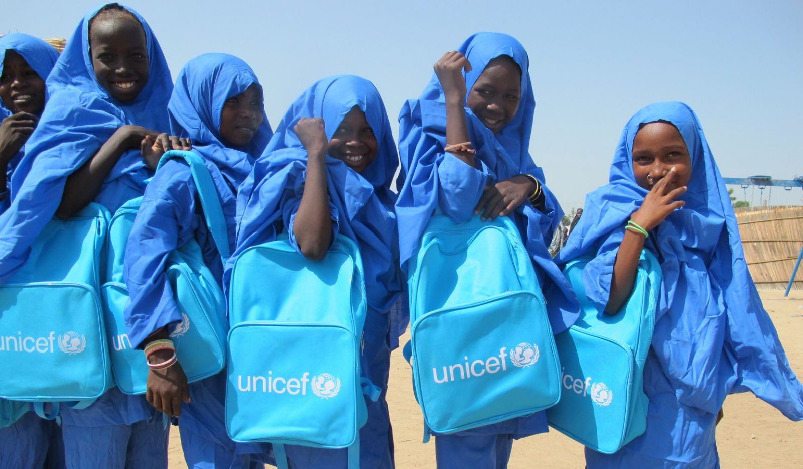
Pomoc vo svete
Programové úsilie UNICEF je zamerané na pomoc deťom vo všetkých oblastiach, ktoré negatívne ovplyvňujú kvalitu ich života a rozvoj ich potenciálu - na zdravie detí, výživu, prístup k nezávadnej vode, hygienu, prevenciu a liečbu AIDS, vzdelávanie a ochranu detí pred týraním a zneužívaním akéhokoľvek druhu.
Za viac ako 70 rokov svojej existencie pomohol UNICEF
zachrániť a zlepšiť životy stoviek miliónov detí.

Slide 13
Aby prežili tí najmenší
Cieľom projektov UNICEF zameraných na prežitie najmenších detí je zabezpečiť pre tieto deti dobrý štart do života - zdravotnú starostlivosť vrátane očkovania, dostatočnú výživu, monitoring rastu detí, pitnú vodu, riadnu registráciu pri narodení, ochranu pred násilím a zneužívaním.

Slide 14
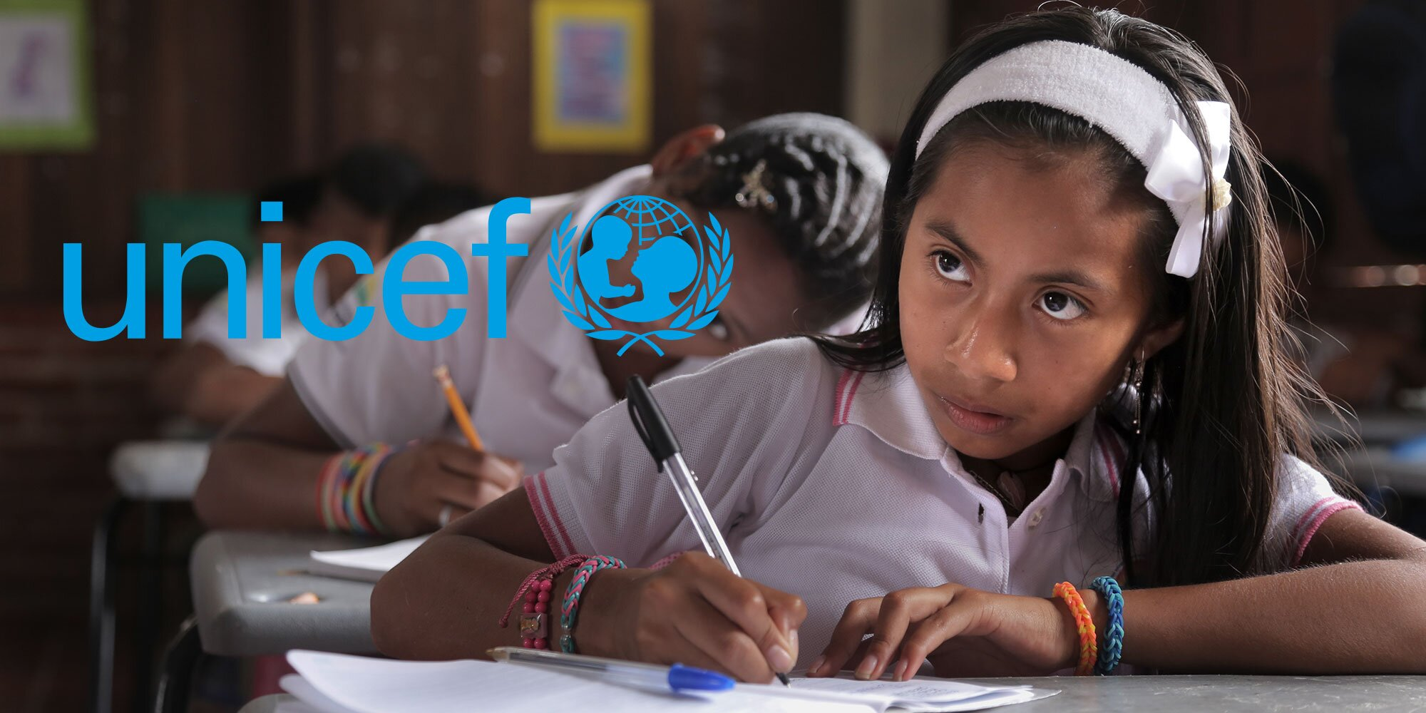
Základné vzdelanie
Na svete ešte stále nemôže chodiť do školy viac ako 58 miliónov detí (9 % svetovej detskej populácie). V subsaharskej Afrike je právo na vzdelanie odopreté každému štvrtému dieťaťu.
UNICEF na podporu dostupnosti vzdelania v mnohých krajinách rozvíja projekty tzv. Škôl priateľských k deťom, ktoré umožňujú deťom získať základné vzdelanie a vedomosti potrebné pre kvalitnejší život. Tieto školy sú vybavené pitnou vodou a oddelenými toaletami, neplatí sa školné a uniforma nie je povinnosťou.
Hlavnou myšlienkou projektu je aktívne zapojenie celej komunity.
UNICEF tiež zaisťuje prípravu učiteľov a vybavenie škôl jednoduchým nábytkom i učebnými pomôckami.

Slide 15
JUNIOR ambasádori
UNICEF spolupracuje s mladými ľuďmi vo veku 16 - 20 rokov, ktorí môžu vďaka spolupráci s UNICEFOM využiť svoj talent, vedomosti a potenciál na pomoc deťom, ktoré sa ocitli v núdzi.
Slovenská nadácia pre UNICEF dlhodobo spolupracuje s dobrovoľníkmi z celého Slovenska. Ich pomoc je UNICEF neoceniteľná, títo dobrovoľníci pomáhajú v rôznych oblastiach a majú veľkú zásluhu na úspechoch mnohých podujatí a zbierok.

Slide 16
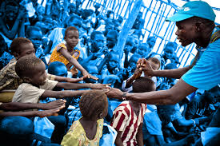
www.unicef.sk
Sekciu Škola priateľská k deťom i jednotlivé kritériá si môžete pozrieť priamo na oficiálnej stránke UNICEF pre Slovensko:

